Slide 1
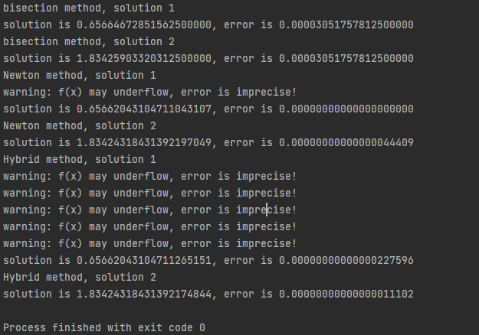
q1

Slide 2
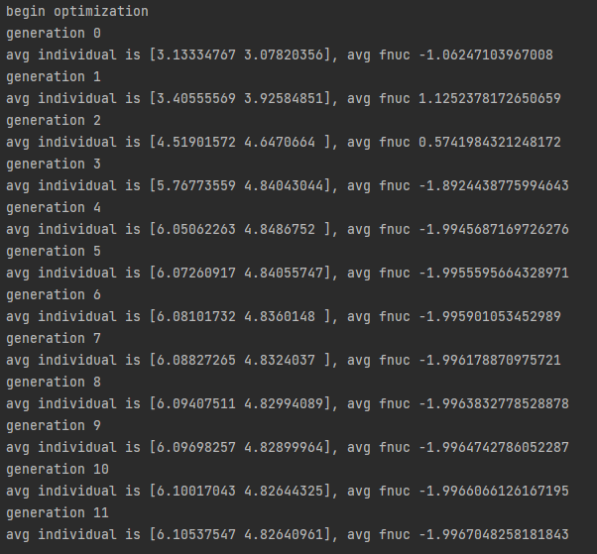


Mutation 0.1
Mutation 0
Mutation 0.01

Slide 3
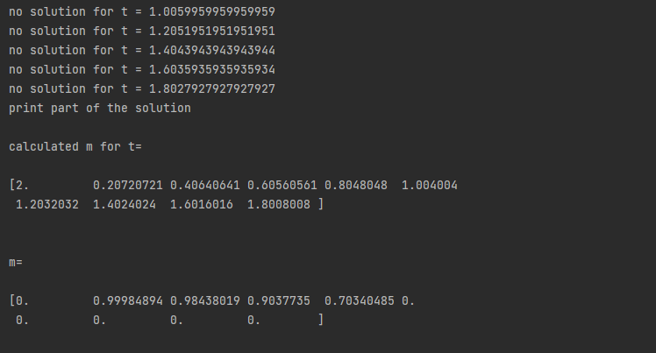
Q3

Slide 4
